Slide 1



Sistema de recomendação para clientes de vídeo locadoras baseado em redes SOM
Anderson Berg
Orientador: Prof. Fernando Buarque

Slide 2

Roteiro
Motivação
Objetivos
Sistemas de recomendação
Mapas auto-organizáveis
Modelo Proposto
Conclusões
Trabalhos Futuros

Slide 3
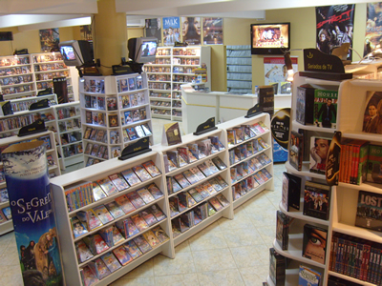
Motivação
Recomendação de filmes
Notes:
Carência de ferramentas de recomendação em ambientes de vídeo locadoras
A busca por recomendações é comum
É preciso conhecer o perfil do cliente para fazer boas recomendações
O problema da sobrecarga ocorre também em vídeo locadoras, hoje, muitas delas, seguindo o padrão do comércio eletrônico, disponibilizam locações através da internet, fazendo entregas em domicílio.
Encontrar um bom filme para assistir não é uma tarefa fácil. O cliente quer fazer uma boa escolha para que não se arrependa e desperdice dinheiro em algo que não lhe agrada. Para dar suporte às suas decisões, o cliente geralmente pede opinião de outras pessoas, amigos, familiares, e mesmo dos funcionários do estabelecimento. Conhecer o perfil de um cliente, saber realmente qual filme irá agradá-lo não é uma tarefa trivial.

Slide 4

Objetivo
Auxiliar clientes de vídeo locadoras
Prova de conceito de sistema de recomendação utilizando mapas auto-organizáveis
Notes:
O objetivo deste trabalho é auxiliar clientes de vídeo locadoras no processo de locação de novos filmes.
Para isso foi desenvolvida uma prova de conceito que traz os benefícios dos sistemas de recomendação para o ambiente das vídeo locadoras.

Slide 5
Conceitos Fundamentais
Sistemas de recomendação
Redes SOM

Slide 6

Sistemas de recomendação
Sobrecarga de informação
Lojas virtuais
Diversidade
Marketing direto
Notes:
Os sistemas computacionais proporcionaram formas de criar e transmitir um grande volume de informação mais facilmente. Apesar de seus benefícios a facilidade na produção e troca de informação leva a um problema conhecido como sobrecarga de informação. Devido ao crescimento da internet e do avanço dos paradigmas de segurança, o mercado tradicional que conhecemos está migrando para um modelo de negócios virtual. Diversas lojas disponibilizam seus produtos para venda online, muitas delas possuem apenas a loja virtual. Pelo fato de não haver limitação de espaço físico para expor os produtos, a diversidade de produtos disponíveis ao cliente é sensivelmente superior. Encontrar um produto que realmente interesse é um trabalho difícil e entediante. Para minimizar o problema da sobrecarga de informação de produtos, as lojas virtuais lançam mão de ferramentas que auxiliem o cliente a encontrar aquilo que procura e satisfazer suas necessidades. Uma dessas ferramentas são os sistemas de recomendação.

Slide 7
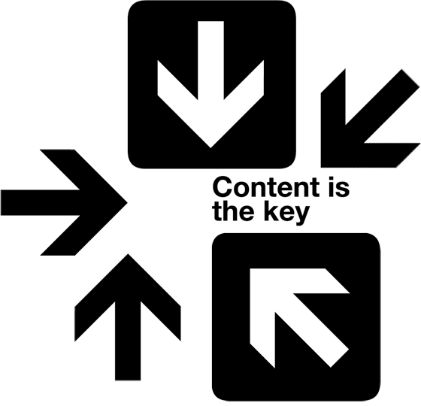
Filtragem baseada em conteúdo
Similaridade entre usuário e item
Baseada no perfil do usuário previamente construído
O perfil é conhecido através do conteúdo dos itens
Notes:
A abordagem baseada em conteúdo tenta recomendar itens similares a outros que o usuário gosta analisando o conteúdo dos itens.
Fazendo o usuário expressar explicitamente suas preferências ou apenas assumindo que itens que o usuário já adquiriu ou de alguma outra forma mostrou algum interesse, indica itens que o usuário gosta

Slide 8
Filtragem baseada em conteúdo
Vantagens:
Não são necessárias avaliações
Recomenda todos os itens
Desvantagens:
Avalia conteúdo textual
Superespecialização
Notes:
Vantagens:
Não são necessárias qualificações
Recomenda todos os itens, todos os itens disponíveis são comparados com o perfil do usuário
Desvantagens:
Só avalia textos, não sendo possível avaliar qualidade do texto ou de autores dos textos. Esse tipo de técnica avalia o conteúdo de um texto que descreve o item, mas não é possível considerar fatores de qualidade e renome do autor, por exemplo, e como não há avaliações é difícil saber se o usuário aprova este item.
Superespecialização: a diversidade de itens fica restrita à similaridade dos itens já avaliados, não sendo possível recomendar itens não relacionados que ainda poderiam interessar ao usuário

Slide 9
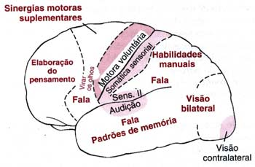
Mapas auto-organizáveis
Redes SOM (Self-organizing maps)
Competitivo e não-supervisionado
Teuvo Kohonen
Córtex cerebral
Notes:
Os mapas auto-organizáveis são um tipo de redes neurais artificiais também chamados de redes SOM (self-organizing maps), na sigla em inglês, cujo aprendizado é competitivo e não-supervisionado.
Em competitivo quero dizer que os neurônios que formam essa rede competem entre si para serem ativados, ou seja, existe interação entre os neurônios e não-supervisionado quer dizer que não existe a figura do supervisor que mostra à rede qual a saída desejada para uma determinada entrada.
Estas redes foram propostas pelo cientista finlandês Teuvo Kohonen, que teve sua inspiração no cérebro de animais mais desenvolvidos. Sabe-se que o córtex cerebral humano possui áreas que são responsáveis por funções específicas. Existem áreas dedicadas à fala, à visão, etc. Portanto neurônios espacialmente próximos tendem a responder a estímulos semelhantes. O que levou Kohonen a crer que, da mesma forma que a representação de conhecimento é geometricamente organizada em partes do cérebro, a auto-organização de diferentes representações de informação também poderia ser possível.

Slide 10
Arquitetura das redes SOM
Unidades de saída (neurônios)
Pesos das conexões
...
Unidades de entrada
Notes:
Os mapas SOM são geralmente formador por uma grade bidimensional, onde estão dispostos os neurônios da camada de saída.
Cada um desses neurônios possui um conjunto de pesos que são as conexões entre as unidades de entrada e os neurônios do mapa.
Cada neurônio recebe todas as entradas e funciona como um extrator de características: quanto mais semelhante a entrada for do vetor de um determinado neurônio, maior o valor de sua saída, caracterizando o vencedor do processo competitivo do treinamento.
Cada neurônio possui um conjunto de pesos
Os neurônios funcionam como extratores de características
Aprendizado competitivo
Iteração lateral
Função chapéu mexicano

Slide 11
Treinamento
Competitivo e não-supervisionado
Distância euclidiana
Região de vizinhança
Atualização de pesos
Região de vizinhança
Notes:
Como mencionado anteriormente o treinamento das redes SOM é competitivo, ou seja os neurônios competem entre si para ver quem gera o maior valor de saída.
O neurônio a ser ativado, ou seja, o vencedor da competição é determinado através da distância euclidiana entre os pesos de determinado neurônio e os padrões de entrada que são apresentados à rede. Definido o vencedor, este tem seus pesos atualizados.
O processo competitivo é implementado através do conceito de vizinhança, onde além do neurônio vencedor, os neurônios contidos num determinado raio de vizinhança têm também seus pesos atualizados.
Através desse processo de treinamento a rede cria regiões que respondem a grupos de entrada semelhantes.

Slide 12
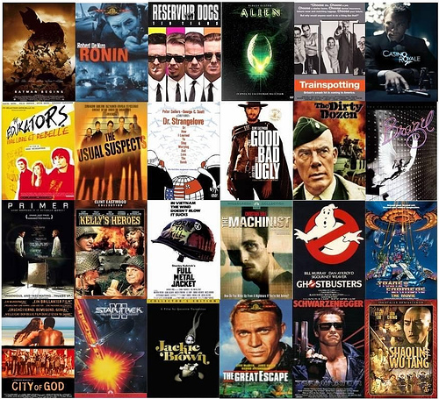
Modelo proposto
Sistema de recomendação para locadoras
Baseado no histórico de locações
Utiliza redes SOM
Um mapa por cliente
Notes:
Sistema de recomendação para locadoras
Não existe avaliações de usuários
Baseado no histórico de locações
Utiliza redes SOM
Um mapa por cliente, como forma de personalização da locadora na visão do cliente

Slide 13
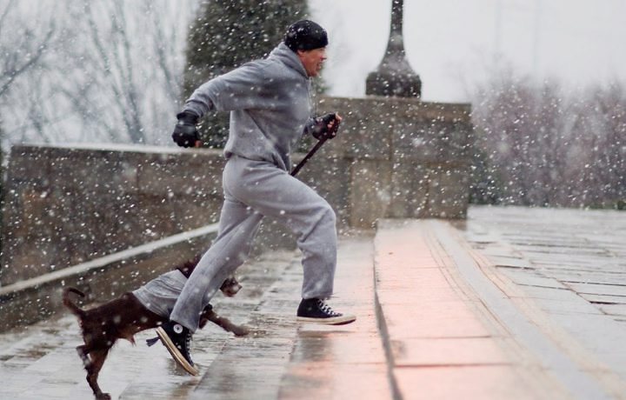
Treinamento
Inicia ciclo de treinamento
Notes:
Resumindo o processo de treinamento

Slide 14
Treinamento
Inicia ciclo de treinamento
Apresenta filme do histórico

Slide 15
Treinamento
Inicia ciclo de treinamento
Apresenta filme do histórico
Seleção do melhor neurônio

Slide 16
Treinamento
Inicia ciclo de treinamento
Apresenta filme do histórico
Seleção do melhor neurônio
Atualiza pesos

Slide 17
Treinamento
Inicia ciclo de treinamento
Apresenta filme do histórico
Seleção do melhor neurônio
Atualiza pesos
Há filmes não apresentadas no histórico?

Slide 18
Treinamento
Inicia ciclo de treinamento
Apresenta filme do histórico
Seleção do melhor neurônio
Atualiza pesos
Sim
Há filmes não apresentadas no histórico?

Slide 19
Treinamento
Inicia ciclo de treinamento
Apresenta filme do histórico
Seleção do melhor neurônio
Atualiza pesos
Sim
Há filmes não apresentadas no histórico?
Os ciclos terminaram?
Não

Slide 20
Treinamento
Inicia ciclo de treinamento
Apresenta filme do histórico
Seleção do melhor neurônio
Atualiza pesos
Não
Sim
Há filmes não apresentadas no histórico?
Os ciclos terminaram?
Não

Slide 21
Treinamento
Inicia ciclo de treinamento
Apresenta filme do histórico
Seleção do melhor neurônio
Atualiza pesos
Não
Sim
Há filmes não apresentadas no histórico?
Os ciclos terminaram?
Sim
Finaliza treinamento
Não

Slide 22
Funcionamento do modelo
Rede treinada
Cliente apresenta um novo filme à rede
Filmes com maior similaridade
Decisão do cliente
Notes:
É criado um mapa para cada cliente
O mapa é composto pelos filmes presentes no histórico do cliente
No momento da locação o cliente apresenta um novo filmes à rede
É calculado o neurônio que irá representar esse novo filme e são determinados os filmes com maior similaridade presentes no histórico do cliente

Slide 23

Experimentos
MovieLens Data Set
Pública
Avaliações (1-5)
Acervo de filmes
100.000 avaliações por 943 usuários para 1682 itens
Notes:
MovieLens Data Set
Cada usuário foi tratado como um cliente da locadora
A base de avaliações dividida entre treinamento e teste
A base de treinamento representa os filmes já locados
A base de teste representa os filmes que irão ser locados

Slide 24
Experimentos
Cada usuário foi tratado como um cliente da locadora
Base de avaliações dividida entre treinamento e teste (80%/20%)

Slide 25
Experimentos
Parâmetros:
Gêneros
Ano de lançamento
Número de locações
Notes:
Parâmetros utilizados no treinamento, na montagem do mapa.
Ou seja, são os parâmetros de entrada da rede que são comparados com o vetor de pesos dos neurônios

Slide 26
Modelo x rede SOM
neurônio
Filme
Gêneros
Ano
Número de locações

Slide 27
Modelo x rede SOM
Neurônio vencedor
Filme
Gêneros
Ano
Número de locações

Slide 28
Resultados
Resultados para o cliente 1 e o filme Independence Day
Título | Gênero | Ano | Número de locações | Avaliação
Independence Day | Ação/Ficção científica/Guerra | 1996 | 353 | 4
Starship Troopers | Ação/Aventura/Ficção científica/Guerra | 1997 | 178 | 2
Star Wars | Ação/Aventura/Ficção científica/Guerra/Romance | 1977 | 484 | 5
Empire Strikes Back, The | Ação/Aventura/Ficção científica/Guerra/Romance | 1980 | 295 | 5

Slide 29
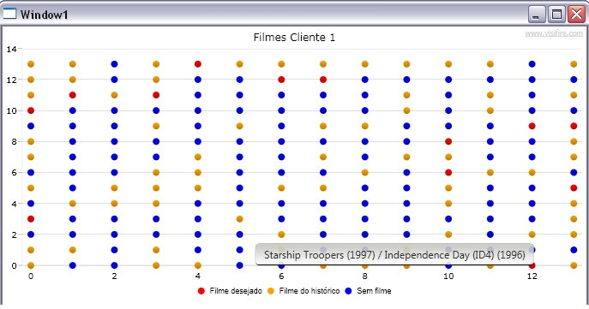
Resultados

Slide 30
Resultados
Resultados para o cliente 6 e o filme Pulp Fiction
Título | Gênero | Ano | Número de locações | Avaliação
Pulp Fiction | Crime/Drama | 1994 | 312 | 4
GoodFellas | Crime/Drama | 1990 | 177 | 4
Donnie Brasco | Crime/Drama | 1997 | 129 | 3
Godfather, The | Crime/Drama | 1972 | 340 | 5

Slide 31
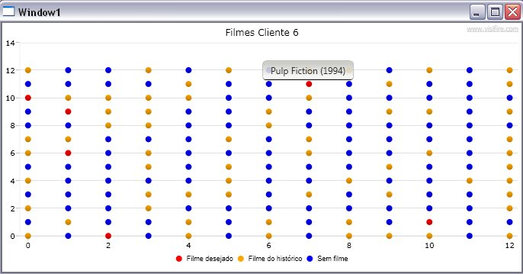
Resultados

Slide 32
Conclusões
Mapas auto-organizáveis mostraram-se um bom método para construção do perfil de cliente
Foi possível construir o perfil e conduzir o cliente a uma boa escolha

Slide 33
Discussões
Não foi possível obter dados reais
Clientes com poucos filmes no histórico obtêm resultados com filmes de pouca similaridade entre si

Slide 34
Trabalhos futuros
Agregar outros parâmetros para construção do perfil, como atores, diretor, premiações
Interface gráfica para interação com usuário
Armazenamento do mapa
Atualização dinâmica do mapa

Slide 35
Sistema de recomendação para clientes de vídeo locadoras baseado em redes SOM
Anderson Berg
Orientador: Prof. Fernando Buarque

